Slide 1
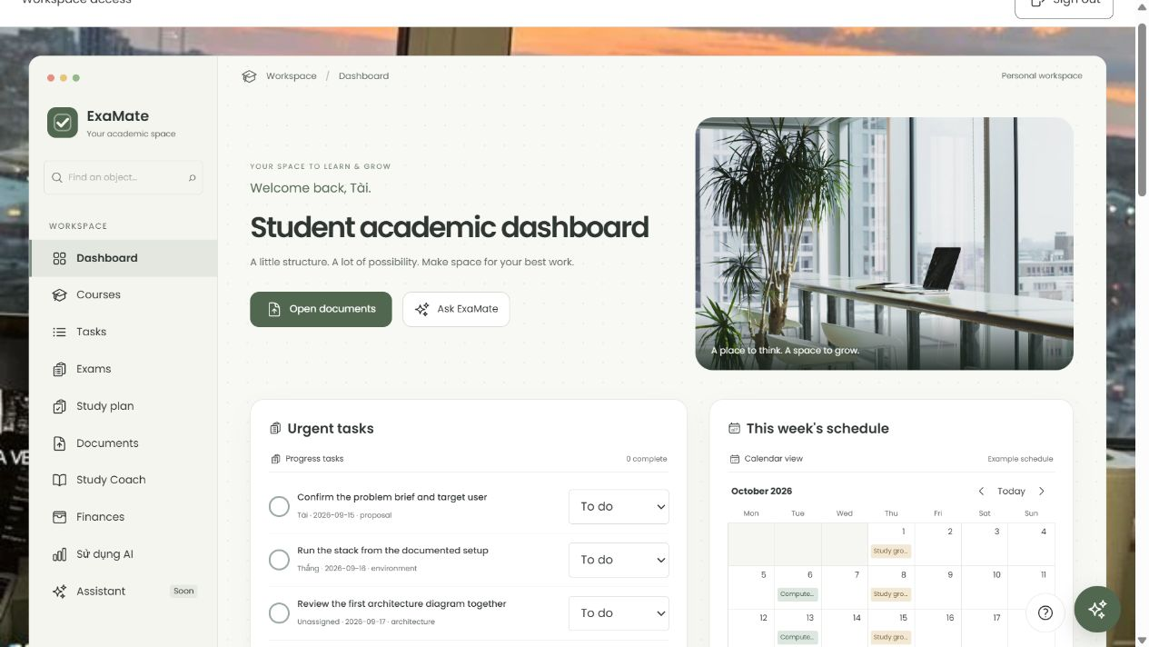
NEW TECHNOLOGIES / PROJECT DEFENSE
TÀI
AI academic workspace
ExaMate
Study from your sources. Verify
what AI says.
A · Grounded document Q&A
C · Structured study practice
Tài + Thắng · New Technologies in Software Engineering · 2026–2027
EXAMATE / DRAFT / EVIDENCE: 23 OCT 2026
01 / 14
Notes:
TÀI · 15 giây. “ExaMate giúp sinh viên quản lý việc học, hỏi đáp trên tài liệu có dẫn nguồn và luyện tập từ nội dung có cấu trúc. Hai capability nhóm trình bày là A và C.” Không nhận B có ba LLM-called tools. Không tự nói đã đạt rubric.
Tuyến 8 phút: 1–3 → 5 → demo web → 10 → 12. Các trang khác để minh họa hoặc vấn đáp. DRAFT vì so sánh evaluation chưa đủ và còn xác nhận cá nhân.

Slide 2
PROBLEM / PRODUCT
TÀI
From scattered files to a study loop
01
Organize
Tasks, courses, exams, plans,
expenses and documents.
02
Verify
Ask within an authorized source;
inspect the cited PDF page.
03
Practise
Preview, explicitly save, then review
personal progress.
One workspace. A traceable learning loop. Real-service capture, retained.
EXAMATE / DRAFT / EVIDENCE: 23 OCT 2026
02 / 14
Notes:
TÀI · 10–15 giây. Tài liệu rải rác, câu trả lời khó kiểm nguồn, đầu ra AI chưa có chỗ luyện tập: nhóm nối thành một luồng. Ảnh là bản dùng Supabase thật đã chụp trước đó, không phải output Gemini mới. Courses hiện đọc, Tasks chưa có xóa; không nói mọi module đầy đủ CRUD.

Slide 3
SYSTEM DESIGN
THẮNG
Architecture with explicit trust boundaries
Database
NestJS API
Browser
PostgreSQL + pgvector · scoped
queries + RLS
React + TypeScript ·
Vite · responsive UI
Session + membership
Business services
RAG / Study Coach
Admission + telemetry
Identity + files
Supabase Auth / Google · private
Storage
AI services
Local Whisper worker
Gemini embedding + generation ·
local Whisper STT
Business and Auth use separate non-owner runtime LOGINs.
EXAMATE / DRAFT / EVIDENCE: 23 OCT 2026
03 / 14
Notes:
THẮNG · 25–30 giây. React gọi Nest qua proxy; backend giữ key, xác minh quyền trước SQL/file/AI. Supabase không thay toàn bộ business logic. Gemini phục vụ embedding/generation; Whisper chạy trên API host local, không phải browser. Không giữ DB transaction lúc chờ provider. Tài bổ sung Auth/RLS hiện tại nếu hỏi sâu.
Thắng có phần nền backend/Supabase và Gemini ban đầu; Tài phát triển/tích hợp tiếp Auth/RLS, RAG và managed deployment. Không gán toàn bộ backend hiện tại cho một commit cũ.

Slide 4
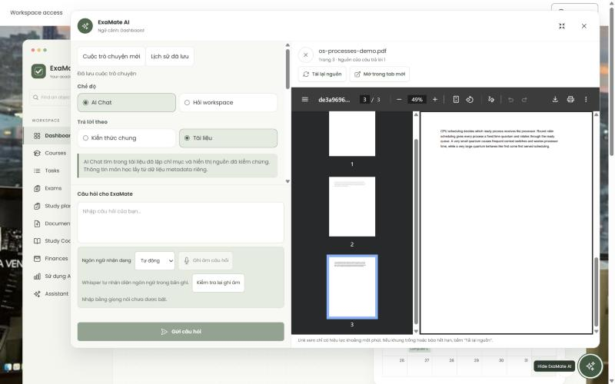
CAPABILITY A / RAG
TÀI
Capability A: answer from authorized evidence
01
Ingest
Ready PDF → page-bounded chunks →
768-dimensional vectors.
02
Retrieve
Scope first; keep up to six qualifying evidence chunks.
03
Validate
Answer shape, source IDs and inline markers must
agree.
04
Inspect
Open the cited PDF page with fresh scoped access.
No evidence → no answer generation.
Query embedding may already have run.
Historical browser fixture: real Nest/PG17; synthetic Auth, Storage and provider. PDF page 3 shown.
EXAMATE / DRAFT / EVIDENCE: 23 OCT 2026
04 / 14
Notes:
TÀI · Trang hỗ trợ giải thích. Chunk target 1200, max 1800, overlap 200 ký tự, page-bounded. Embedding không tạo answer. Tài liệu Ready không bảo đảm mọi trang trích xuất tốt. Citation hợp lệ về ID/page không chứng minh claim được nguồn hỗ trợ.
Ảnh integration lịch sử: Nest/PDF.js/retrieval/PG17 thật; Auth upstream, Storage và provider tổng hợp. Minh họa PDF trang 3, không chứng minh chất lượng Gemini. Xem figure-provenance.json.

Slide 5
DEMONSTRATION / SWITCH TO THE WEB APP
TÀI → THẮNG → TÀI
Live demo: verify one answer
01
Persist
02
Ask
Update a task, reload and confirm the stored change.
Select the ready operating-systems PDF and ask the question
below.
03
Verify
04
Practise
Open page 3; then ask an out-of-document question.
Quiz preview → confirm → submit → progress; flip a saved
card.
“What happens when the Round Robin time quantum is very small?”
http://127.0.0.1:8080 ↗ OPEN THE LOCAL DEMO
EXAMATE / DRAFT / EVIDENCE: 23 OCT 2026
05 / 14
Notes:
TÀI → THẮNG → TÀI · Chuyển sang web. Tài task/RAG, Thắng SSE/STT, Tài Study Coach. Kịch bản chi tiết trong DEMO-AND-DEFENSE.md. Chọn os-processes-demo.pdf Ready; đối chiếu trang 3. Câu ngoài tài liệu: “Ai đã vẽ bức Mona Lisa?”. Không đọc đáp án soạn trước nếu output thực tế khác.
Generation chỉ khi ngân sách/provider cho phép, không bấm lại khi lỗi. Nếu mở quiz đã lưu, nói rõ là bản lưu. Không mở .env, cookie hoặc credential. Trong 8 phút không cần chiếu hết 14 trang; slide này giữ làm điểm chuyển sang browser.

Slide 6
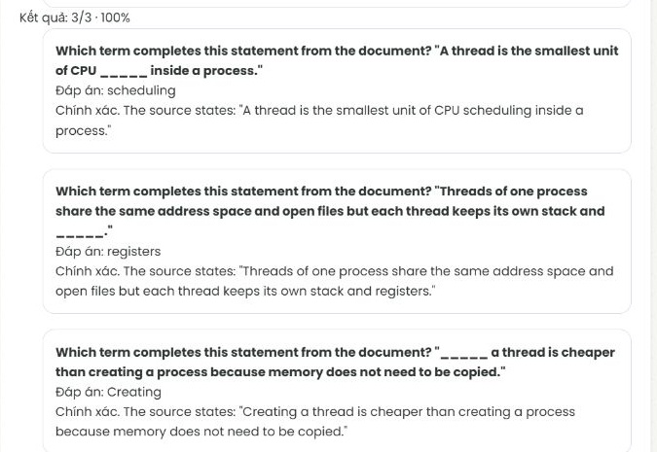
CAPABILITY C / STRUCTURED OUTPUT
TÀI
Capability C: preview becomes usable practice
01
Preview
Ready document · count/language · evidence-bound JSON.
02
Confirm
Explicit save of a server-issued draft; private immutable
snapshot.
03
Quiz
Server grades stored answers; attempts and progress persist.
04
Flashcards
Flip → self-rate → explicitly save a completed review.
Practice and progress do not call AI.
Historical fixture: real server grading, synthetic provider. Self-rating is not an AI grade.
EXAMATE / DRAFT / EVIDENCE: 23 OCT 2026
06 / 14
Notes:
TÀI · Preview chưa là bộ được xác nhận; draft server đã validate có token, hết hạn 15 phút. Nguồn phải thuộc evidence. Khi nộp quiz, server chấm từ snapshot, không tin score client. Flashcards remembered/needs_review là tự đánh giá. Confirm/attempt/review có idempotency và recovery; không gọi lại AI để cứu lỗi lưu.
Ảnh 3/3 là integration dùng provider tổng hợp, server/DB thật; không phải benchmark chất lượng Gemini ra đề. Demo nội dung thực tế, không đọc điểm cố định.

Slide 7
STREAMING / SPEECH INPUT
THẮNG
Streaming and local voice, under user control
SSE / LIVE RESPONSE
STT / LOCAL WHISPER
General chat streams text; Stop
aborts and ignores late output.
Record → transcribe
Edit → insert → send
Stream status; publish the answer after source
checks.
60 s audio / 120 s inference
150 s request / 180 s outer wait
Physical microphone and Vietnamese accuracy still need acceptance. Speech input does not make the whole application
offline.
EXAMATE / DRAFT / EVIDENCE: 23 OCT 2026
07 / 14
Notes:
THẮNG · Cho thấy general phát dần, Stop; STT ghi ngắn, sửa/chèn, không tự gửi. Luồng MediaRecorder → API → ffprobe/FFmpeg → mono 16 kHz → Whisper small ONNX CPU/q8. Window 30 giây, stride 5 giây để bao phủ audio dài trong giới hạn. Audio tới API host local, không gửi Gemini trong STT; nếu sau đó gửi transcript hỏi AI thì text đi theo chat contract.
SSE dùng fetch POST/ReadableStream, parser chịu frame và UTF-8 bị chia, nginx không buffering, có backpressure/cancel. Stop không bảo đảm upstream chưa tính phí. Deadline bản cuối là chỉnh sửa tích hợp sau code STT gốc. Chỉ demo micro sau khi tự thử ổn; English fixture/readiness không chứng minh accuracy tiếng Việt thực tế.

Slide 8
ACCESS / VALIDATION / RECOVERY
TÀI + THẮNG
Guardrails protect access and uncertain outcomes
SCOPE
EVIDENCE
Server principal + current membership + RLS;
never trust a client role.
Treat document text as untrusted; refuse
unsupported answers.
VALIDATION
RECOVERY
Reject malformed structure or invented sources;
no silent repair loop.
Keep submission identity after uncertain writes;
reconcile safely.
AI failure is visible; independent non-AI screens remain usable.
Injection resistance is inconclusive without the exact model context.
EXAMATE / DRAFT / EVIDENCE: 23 OCT 2026
08 / 14
Notes:
TÀI / THẮNG · Không chỉ ẩn nút viewer; backend kiểm quyền, manager không đọc quiz/hội thoại cá nhân người khác. COMMIT có thể xong nhưng mất response: giữ key/payload, confirm unknown GET trước write tiếp, attempt/review retry cùng key. Không tự tạo lượt mới hoặc gọi AI lại.
Injection là dữ liệu không tin cậy; prompt/citation giảm rủi ro, không bảo đảm miễn nhiễm. Hai case thiếu trace giữ INCONCLUSIVE. Không đổi key sai hoặc cố hết quota để dựng lỗi. Chỉ nói lỗi đang xảy ra khi quan sát thật; ảnh/log cũ phải ghi là bằng chứng trước đó.

Slide 9
VERIFICATION / RETAINED OBSERVATIONS
TÀI
Verification: identify what each layer proves
2,324
521/521
45
APPLICATION TESTS
CANONICAL PG17
REAL HTTP CHECKS
API Vitest 460 + Node 1,317
Web 547
Managed-profile fixture 1/1
reported separately
Docker + managed026
Google login observed
Browser integration: real Nest/PG17, synthetic upstreams for selected workflows. Real-service evidence is
identified separately.
These are 23 October records, not fresh execution for this export.
EXAMATE / DRAFT / EVIDENCE: 23 OCT 2026
09 / 14
Notes:
TÀI · 2324/521 là publication trước, không phải chạy lại khi tạo slide. Phân biệt browser synthetic với cloud real. Backend/PG thật không biến synthetic model thành Gemini. Google/Docker/HTTP thật có evidence riêng; chưa nghiệm thu toàn bộ browser matrix. Nguồn report-evidence.json.

Slide 10
EVALUATION / PRESERVE THE DENOMINATOR
TÀI
Live evaluation: baseline and incomplete follow-up
Same model, corpus and prompt. Retrieval threshold: 0.55 → 0.50.
PASS
FAIL / provider error*
INCONCLUSIVE
NOT ATTEMPTED
BASELINE / 20
15
3
2
FOLLOW-UP / 20
1
2
17
*Baseline: 3 contract failures. Follow-up: 2 provider HTTP503 errors.
A complete before/after quality claim is not yet supported.
AI-assisted review. Injection: INCONCLUSIVE. Semantic-content 18/20 is a separate measure.
EXAMATE / DRAFT / EVIDENCE: 23 OCT 2026
10 / 14
Notes:
TÀI · 25 giây cuối demo. Giữ mẫu số 20 và phân biệt provider error với semantic FAIL. Chưa đủ mẫu sau để kết luận cải thiện. Không sửa gold sau output. Baseline 15 strict PASS/3 FAIL/2 INCONCLUSIVE; semantic-content 18/20 là thước đo khác.
Corpus synthetic ASCII minh họa, không phải rubric hay quy định thật. Injection thiếu exact context vẫn INCONCLUSIVE. Reviewer AI theo ủy quyền, không giả human review/chữ ký Tài–Thắng. Chart lấy số từ report-evidence.json, không thay đổi gold.

Slide 11
MEASUREMENT / KNOWN VERSUS UNKNOWN
TÀI
Cost and latency: known values, stated limits
4.58 s
5.06 s
$0.0128272
MEAN OPERATION
SAMPLE p95
KNOWN GENERATION ESTIMATE
20 baseline operations
Same 20; not a production SLA
20 generations with usage
20 of 40 baseline calls had missing usage. Unknown is not zero.
Campaign upper used/reserved: USD 0.618895 across 51 calls, including a separate probe.
Telemetry is best-effort. Estimates are not invoices or a provider hard spending cap.
EXAMATE / DRAFT / EVIDENCE: 23 OCT 2026
11 / 14
Notes:
TÀI · Dùng nếu thầy hỏi số liệu. Operation latency khác provider latency/TTFT. Mẫu 20 không chứng minh SLA. Known cost chỉ generation có usage; không cộng embedding/error thiếu usage thành 0. Campaign upper used/reserved là dự trù bảo thủ, không phải hóa đơn hay Google hard cap. Probe model khác không ghép denominator đánh giá chất lượng.
Nguồn report-evidence.json. Không đọc số dashboard tổng hiện tại thành baseline. Không gọi mới model chỉ để cập nhật slide.

Slide 12
OWNERSHIP / TAKEAWAYS
TÀI + THẮNG
Two contributors, one integrated product
Tài
Thắng
Final integration, frontend/business screens,
Auth/RLS, RAG, Study Coach, AI controls
and evaluation.
Early backend/Supabase, initial Gemini
integration, local STT and SSE.
Open: complete follow-up evaluation; broader semantic/device checks; personal confirmations.
Thank you. Let’s trace a request together.
EXAMATE / DRAFT / EVIDENCE: 23 OCT 2026
12 / 14
Notes:
CẢ HAI · 15–20 giây kết. Tài chốt RAG/Study Coach; Thắng chốt backend ban đầu/SSE/STT. Ownership theo nội dung Git, không tính phần trăm công sức bằng số commit. Thắng có b4ce829, d2ca5ca, 917edc7, b988e26, 2249abf; deadline/hardening có tích hợp sau. Chỉ nhận phần thực sự làm và hiểu, không bịa lý do commit ít.
Không tự kết luận rubric passed hoặc full F08/F09 accepted; không TTS/third LLM tool. Xác nhận cá nhân do chính người đó nói. Sẵn sàng mở code, không mở credential.

Slide 13
Q&A BACKUP / FRONTEND
TÀI
Backup: frontend request lifecycle
UI
Identity
Request
Race guard
Components render
views; hooks own
state/effects; api.ts
centralizes requests.
Principal/context
query keys prevent
old private data
flashing back.
Debounce →
bounded GET →
server page/count and
scoped lookup.
Abort + revision/key
checks reject late
responses.
Shared .d.ts catches compile-time drift, not runtime invalid data.
use-paged-search.ts · use-assistant.ts · api.ts · packages/contracts/index.d.ts
EXAMATE / DRAFT / EVIDENCE: 23 OCT 2026
13 / 14
Notes:
TÀI · Chỉ mở nếu hỏi FE. State ảnh hưởng render; ref giữ revision mà không tự render; effect cleanup hủy request/listener. A về sau B không đè B. Query mới page 1 từ request đầu, không tải full list rồi slice. UI gating không thay backend authorization. Dùng hash navigation, không nói React Router. Chỉ một test stale-response hoặc attempt unknown để giải thích cụ thể.

Slide 14
Q&A BACKUP / CODE MAP
TÀI + THẮNG
Backup: code and decisions to defend
RAG
document-chunker.ts → rag-retrieval.service.ts → assistant.service.ts
Study Coach
study-quiz-validation.ts · study-coach.service.ts · study-flashcards.service.ts
Voice + SSE
audio-inspector.ts · local-speech-runtime.ts · assistant-stream.ts
Auth + AI controls
auth.guard.ts · ai-admission.service.ts · ai-usage.service.ts
Show a function, explain one regression and name one remaining limit.
EXAMATE / DRAFT / EVIDENCE: 23 OCT 2026
14 / 14
Notes:
CẢ HAI · Backup vấn đáp. Tài mở RAG/Study Coach/Auth/controls; Thắng mở STT/SSE. Code trong apps/api/src/{documents,assistant,study-coach,speech,auth} và apps/web/src. Xem DEMO-AND-DEFENSE.md: 17 câu Tài, 19 câu Thắng, có ý trả lời.
Chọn lỗi AI mình hiểu: evaluator PASS khi thiếu output hoặc executor tin binding mutable. Giải thích oracle RED→GREEN; không nhận test cũ là vừa chạy. Hai slide backup không phải phần cần đọc trong 8 phút.

